Slide 1
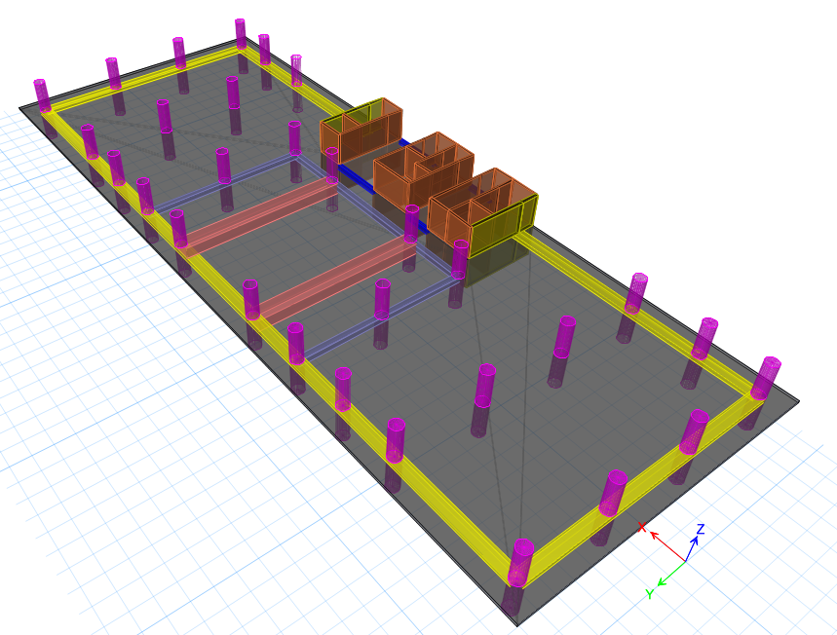

GIẢI PHÁP KẾT CẤU – STRUCTURE SOLUTION
Kết cấu hệ cột, dầm, sàn lựa chọn vật liệu bê tông cốt thép kết hợp với công nghệ ứng lực trước với các ưu điểm:
Độ bền theo thời gian và khả năng chống cháy cao.
Tính phổ biến của vật liệu.
Khả năng vượt nhịp tạo không gian lớn.
Khả năng tạo hình đa dạng đáp ứng yêu cầu thẩm mỹ của kiến trúc
Kết cấu bê tông khi được kết hợp với giải pháp ứng lực trước tạo cho kết cấu độ thanh mảnh và khả năng chống nứt cao.
LÕI BTCT
CORE
SÀN PHẲNG BTCT DỰ ỨNG LỰC
PRESTRESSED CONCRETE SLAB
For structure of the floor & beam system, we recommend reinforced concrete materials with the following advantages:
Durability over time (protection of reinforcement in the coastal environment).
Popularity of the material.
High ability to meet technical requirements.
Ability to create a variety of shapes, creating a large space for the exhibition space.
Concrete structures when combined with prestressing solutions shall create large spaces.
CỘT BTCT
REINFORCED CONCRETE COLUMN
MẶT BẰNG TẦNG KẾT CẤU
TẦNG ĐIỂN HÌNH KHỐI ĐẾ
GIẢI PHÁP KẾT CẤU – STRUCTURE SOLUTION
TRỤ SỞ TRUNG TÂM TRUYỀN THÔNG TỈNH QUẢNG NINH – QUANG NINH MEDIA CENTER
01

Slide 2
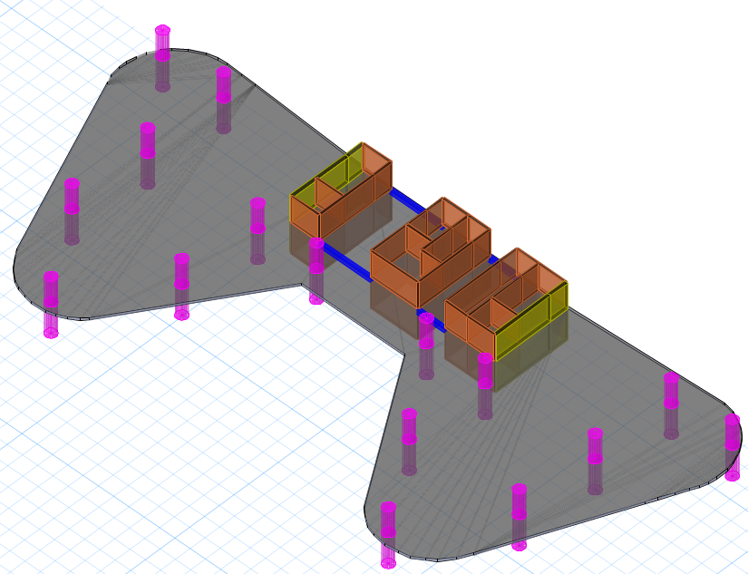
KẾT CẤU TẦNG ĐIỂN HÌNH – STRUCTURE OF TYPICAL FLOOR
CỘT BTCT
REINFORCED CONCRETE COLUMN
LÕI BTCT
CORE
SÀN BTCT DỰ ỨNG LỰC
PRESTRESSED CONCRETE SLAB
SÀN PHẲNG BTCT DỰ ỨNG LỰC
PRESTRESSED CONCRETE SLAB
GIẢI PHÁP TẦNG ĐIỂN HÌNH – STRUCTURE OF TYPICAL FLOOR
TRỤ SỞ TRUNG TÂM TRUYỀN THÔNG TỈNH QUẢNG NINH – QUANG NINH MEDIA CENTER
02

Slide 3
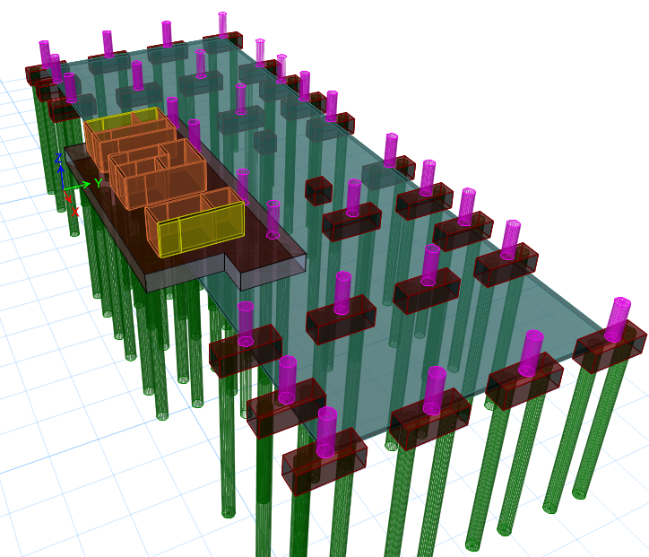
KẾT CẤU MÓNG – FOUNDATIONS
ĐÀI CỌC THANG MÁY
LIFT POLE
CỌC KHOAN NHỒI
BORED PILE
Kết cấu móng lựa chọn giải pháp cọc khoan nhồi bê tông cốt thép kết hợp với tường chắn đất bê tông cốt thép với các ưu điểm sau:
Khả năng chịu lực cao, tăng hiệu quả kinh tế.
Tính phổ biến của công nghệ thi công cọc.
For structure of the floor & beam system, we recommend reinforced concrete materials with the following advantages:
Durability over time (protection of reinforcement in the coastal environment).
Popularity of the material.
GIẢI PHÁP KẾT CẤU MÓNG - FOUNDATIONS
TRỤ SỞ TRUNG TÂM TRUYỀN THÔNG TỈNH QUẢNG NINH – QUANG NINH MEDIA CENTER
03

